Slide 1
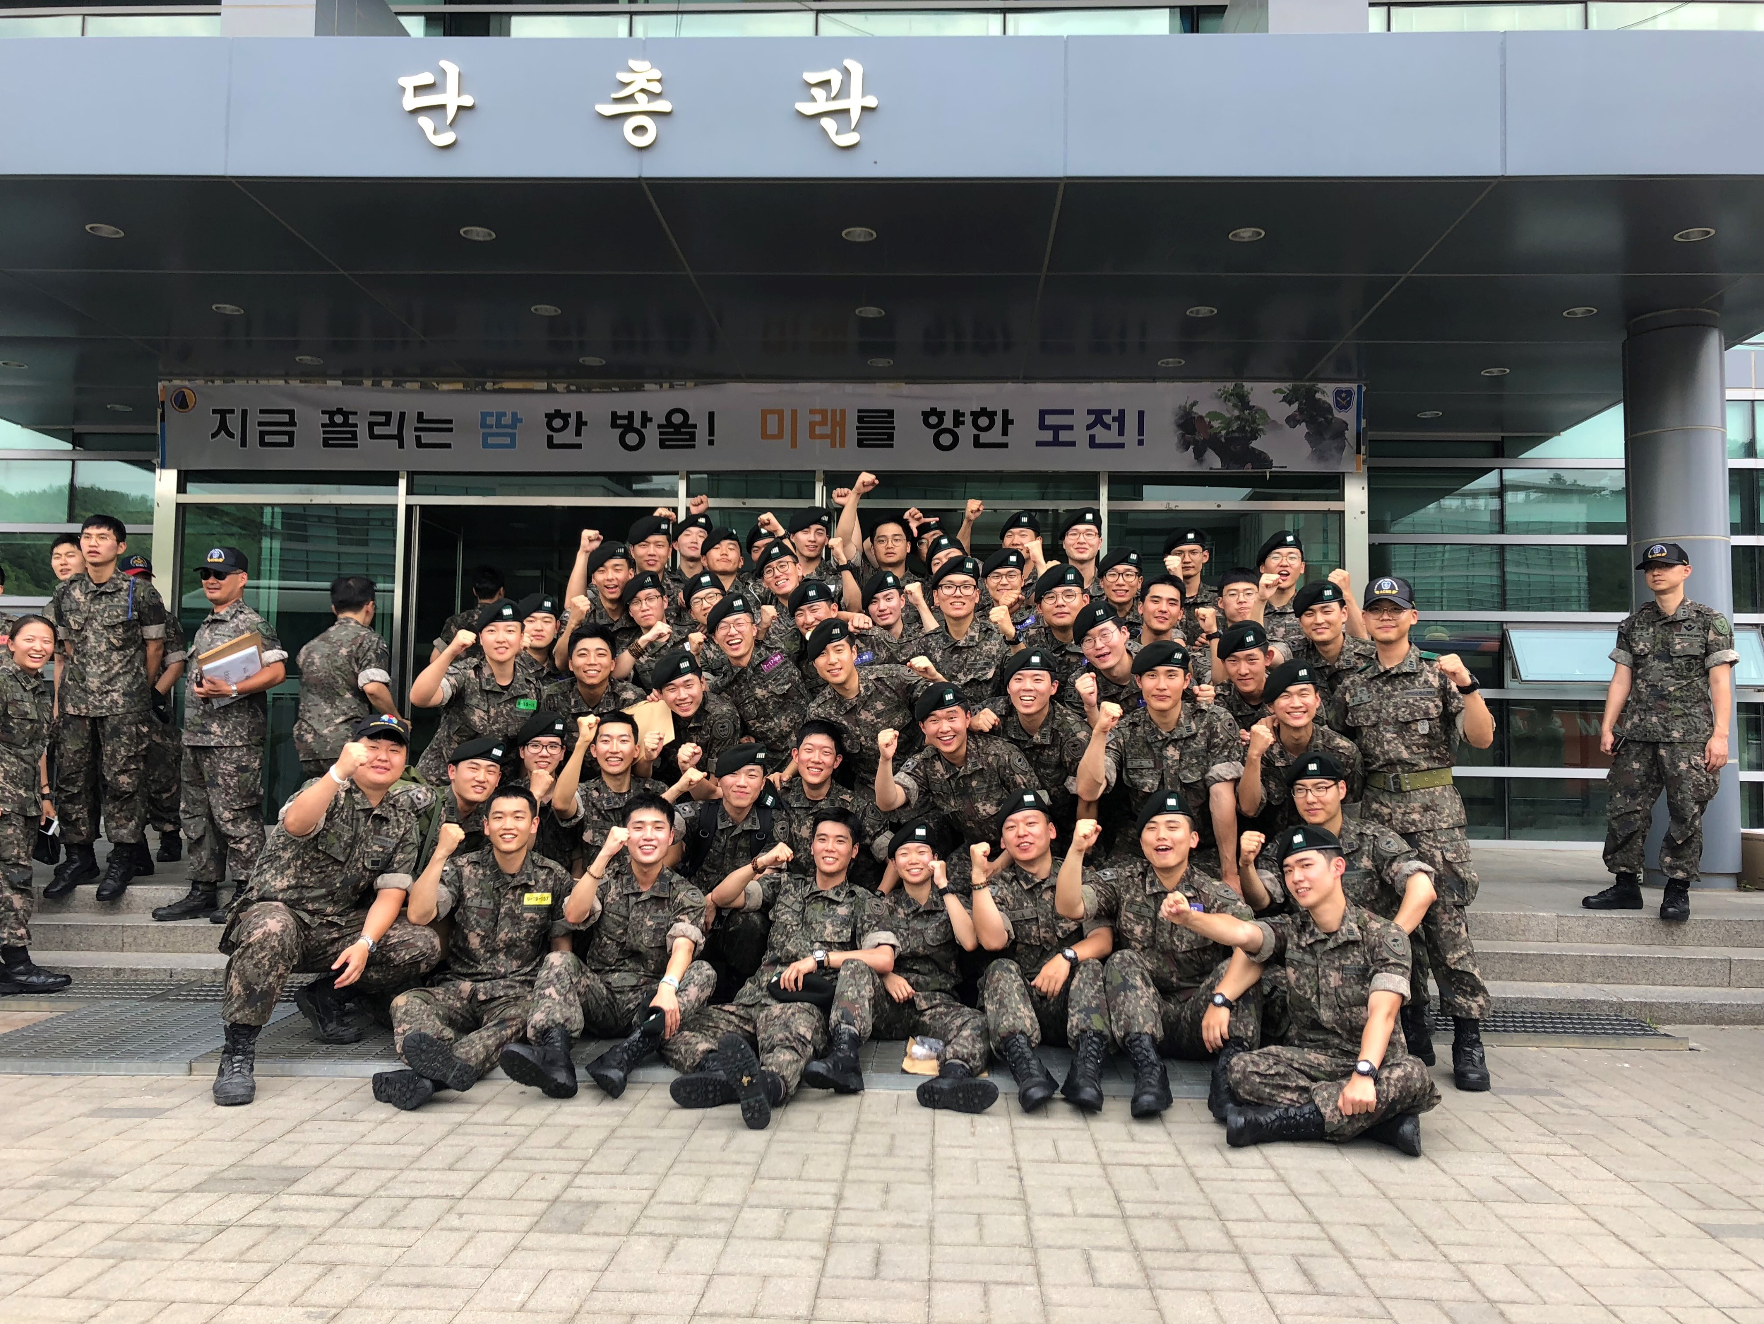
제 13과 국가와 군대
435 임현

Slide 2

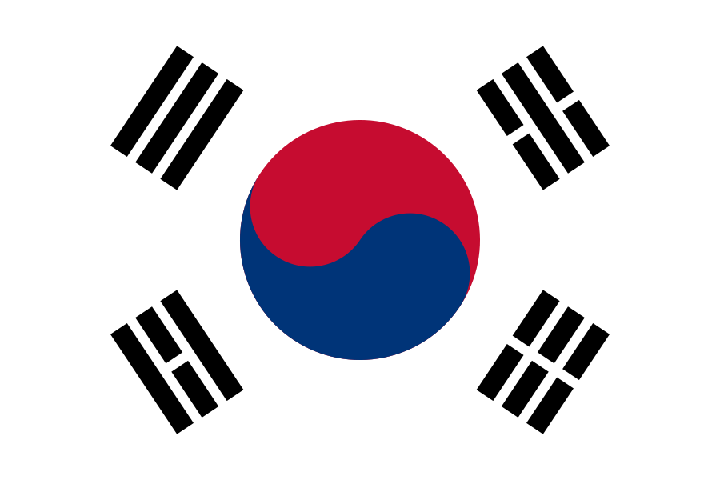


국가란 무엇인가
일정한 영토와 거기에 사는 사람들로 구성되고,
주권에 의한 하나의 통치조직을 가지고 있는 사회 집단
주권이나 통치권이 미치는 영역,
영공과 영해 포함
국가를 구성하는 사람,
국적을 가진 사람
국가 의사를 최종
결정하는 최고 권력

Slide 3
국가란 무엇인가
국가의 기능과 역할
1단계
국민의 안전 보장과 신변 보호
2단계
국민의 삶의 질 향상
국가 기능 발휘를 위해 강한 힘으로 뒷받침하는 군

Slide 4
국가와 군인과의 관계
국가는 군이 존재하는 전제 조건이자 군 임무 수행의 최종적 목표
국방의 의무는 외부의 침략으로부터
국가와 국민을 지키는 것으로 모든 국민의 의무

Slide 5
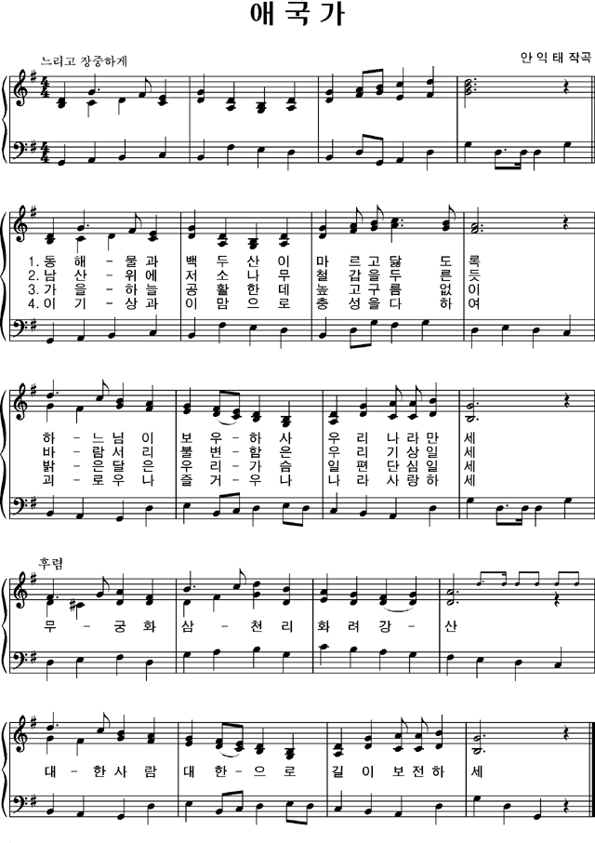
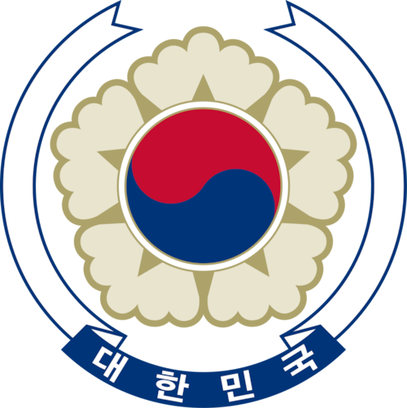


나의 조국, 대한민국
대한민국의 국가 형태와 체제
-> 자유민주주의와 시장경제체제를 기반으로 하는 민주공화국
대한민국의 국가상징

Slide 6
국가에 대한 군인의 자세
우리 역사에 대한 강한 자부심을 바탕으로 확고한 국가관 확보
‘내 나라는 내 손으로 지킨다’ 는 조국수호의지 다짐

